Slide 1


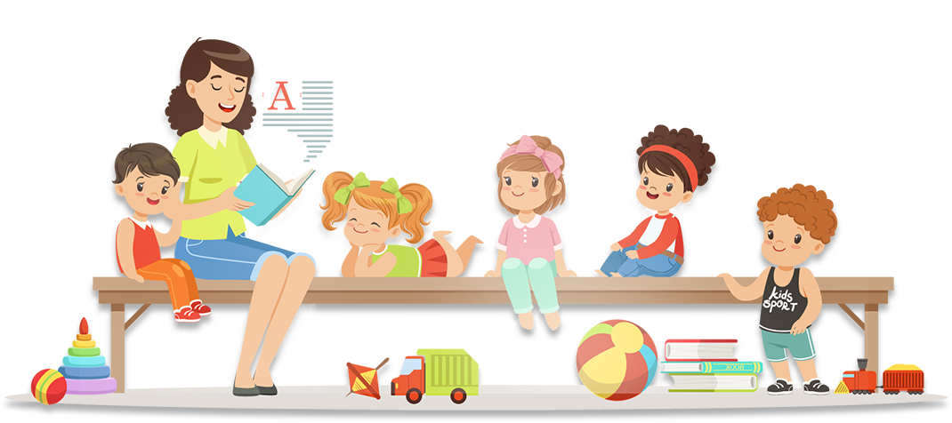
01

Slide 2


Slide 3






(Bài 44. Tiết 2 – tr. 121)

Slide 4



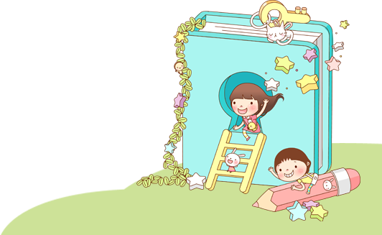

YÊU CẦU CẦN ĐẠT
1
Ôn tập nhân số có hai chữ số cho số có một chữ số, chia số có ba chữ số cho số có một chữ số
2
Ôn tập tính giá trị của biểu thức, tính khối lượng của một vật
3
Vận dụng được bảng nhân, bảng chia đã học để giải toán bằng hai bước tính

Slide 5

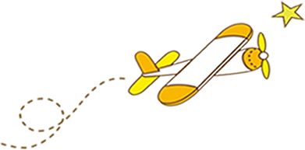






LUYỆN TẬP

Slide 6



1
Đặt tính rồi tính.
72 x 3
116 x 6
106 x 8
106
8
72
3
116
6
x
x
x
8
4
8
2
1
6
6
9
6

Slide 7
2
Tính
963
3
265
5
720
4
0
6
3
2
1
1
5
5
3
3
2
1
8
0
0
3
0
0
0
0
0

Slide 8
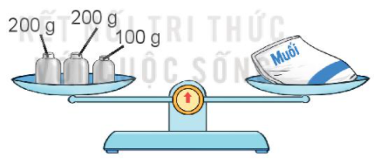
3
a) Tính độ dài đường gấp khúc ABCD.
B
D
30 mm
28 mm
42 mm
A
C
b) Túi muối cân nặng bao nhiêu gam?

Slide 9
3
a) Tính độ dài đường gấp khúc ABCD.
B
D
30 mm
28 mm
42 mm
A
C
Bài giải
Độ dài đường gấp khúc ABCD là:
30 + 42 + 28 = 100 (mm)
Đáp số: 100 mm

Slide 10
3
b) Túi muối cân nặng bao nhiêu gam?
3
Bài giải
Túi muối cân nặng là:
200 + 200 + 100 = 500 (g)
Đáp số: 500 g.

Slide 11
4
Tính giá trị của biểu thức.
a) 96 : 3 x 5
b) 60 : (2 x 3)
96 : 3 x 5 = 32 x 5
60 : ( 2 x 3 ) = 60 : 6
= 160
= 10

Slide 12
5
Để giúp đỡ các bạn học sinh bị ảnh hưởng bởi lũ lụt, tuần đầu trường em góp được 20 thùng sách vở và đồ dùng học tập. Tuần sau trường em góp được số thùng gấp 3 lần số thùng ở tuần đầu. Hỏi sau hai tuần trường em góp được tất cả bao nhiêu thùng sách vở và đồ dùng học tập?
Tóm tắt
20 thùng
Tuần đầu:
? thùng
Bài giải
Số thùng sách vở và đồ dùng học tập
góp được trong tuần sau là:
20 x 3 = 60 (thùng)
Tuần sau:
Số thùng sách vở và đồ dùng học tập
góp được trong cả hai tuần là:
20 + 60 = 80 (thùng)
Đáp số: 80 thùng

Slide 13
03
CỦNG CỐ

Slide 14
Về nhà
Ôn lại bài cũ và chuẩn bị bài tiếp theo

Slide 15


